Slide 1
PLASS-NIA 인공지능학습데이터구축사업(2021)
MPED-RNN 모델
4팀 김경수 이지상 이세림
2021.08.31

Slide 2
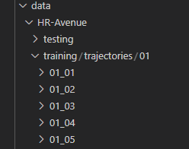
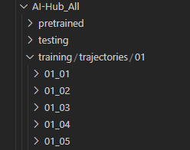
MPED-RNN
Dataset 폴더 구조 변경
Avenue
AI-Hub

Slide 3
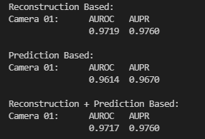
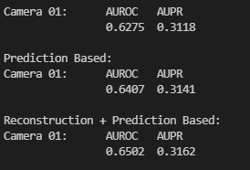
MPED-RNN
AI-Hub 학습 결과
assault, fight, shoplifting, stealing
fight, assault, burglary, vandalism
UCF-Crime(5주차)
AI-Hub(8주차)

Slide 4
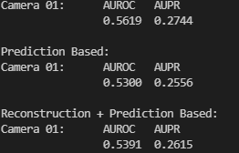
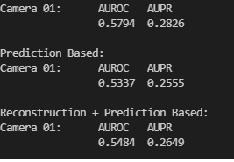
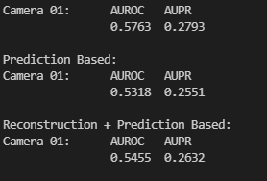
MPED-RNN
AI-Hub 학습 결과
epoch 5
epoch 20
epoch 100
epoch에 따른 결과의 차이는 크지 않음

Slide 5
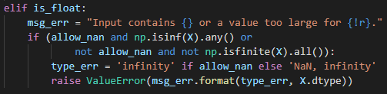
MPED-RNN
AI-Hub 데이터셋 오류
ValueError: Input contains infinity or a value too large for dtype('float32').
xs, ys = xs / width, ys / height
0 또는 NaN으로 나눗셈을 시도했을 때 오류
np.seterr(divide=‘ignore’, invalid=‘ignore’) 또한 오류

Slide 6
MPED-RNN
결과 출력 방식 변경
tbad/combined_model/message_passing.py 223~
global_pred_output, local_pred_out, pred_out
all_outputs, final_global_pred_output, final_local_pred_output
해당 변수를 받는 객체

Slide 7
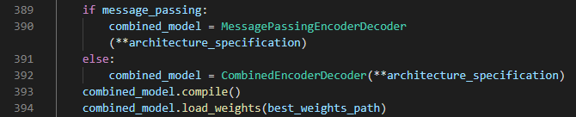
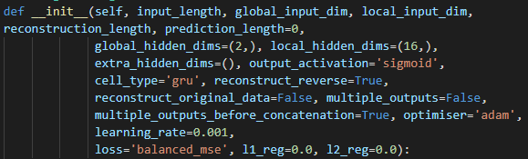
MPED-RNN
결과 출력 방식 변경
tbad/combined_model/evaluate.py
tbad/combined_model/fusion.py

Slide 8
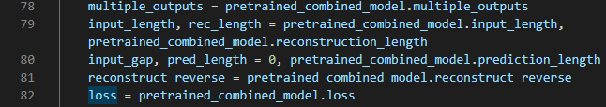
MPED-RNN
결과 출력 방식 변경
tbad/combined_model/evaluate.py
compile()을 통해 모델 구성 정보를 변수에 담음

Slide 9
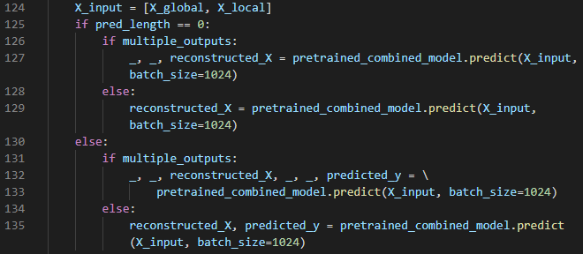
MPED-RNN
결과 출력 방식 변경
tbad/combined_model/evaluate.py’
multiple_outputs default False, prediction_length default 0
model.predict()의 결과값은 학습에 대한 예측값

Slide 10
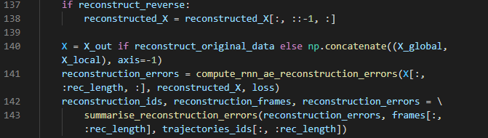
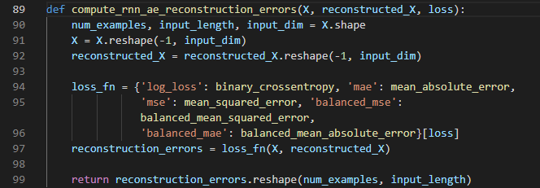
MPED-RNN
결과 출력 방식 변경
tbad/combined_model/evaluate.py
model.evaluate()을 사용하지 않고 함수를 가지고 사용한 것으로 추측
tbad/rnn_autoencoder/data.py
Notes:
tbad/combined_model/evaluate.py 145~ evaluate performance 수정

Slide 11

계획
AI-Hub의 일부 파일 학습 오류 분석
결과 출력 방식 변경을 위한 코드 변경
None

Slide 12
PLASS-NIA 인공지능학습데이터구축사업(2021)
MPED-RNN 모델
감사합니다
참고: Learning Regularity in Skeleton Trajectories for Anomaly Detection in Videos

